Slide 1
MERGE SORT + BÚSQUEDA BINARIA
Organización y búsqueda de productos en una tienda
Registro, ordenamiento y consulta eficiente de códigos de productos
Equipo Extasys Code
Estructuras de Datos y Algoritmos · Presentación de laboratorio

Slide 2
01
Situación actual
El problema
Los productos llegan y se registran en el orden de llegada, por lo que sus códigos numéricos quedan desordenados en la lista.
El encargado necesita un programa que:
Una tienda necesita ordenar y consultar rápidamente sus códigos de producto.
1
Registrar una cantidad n de productos ingresados por el usuario
2
Ordenar los códigos con el algoritmo Merge Sort
3
Buscar un código específico usando Búsqueda Binaria

Slide 3
02
Requerimientos
FUNCIONALES
NO FUNCIONALES
Ingresar la cantidad n de productos a registrar
Ingresar un código numérico por cada producto
Mostrar la lista original en orden de registro
Ordenar los códigos con Merge Sort
Mostrar la lista ya ordenada
Ingresar el código a buscar
Buscar con Búsqueda Binaria sobre la lista ordenada
Informar si el código fue encontrado o no
Implementado en Python
La lista debe quedar ordenada antes de buscar
Código claro, legible y dividido en funciones
Merge Sort y Búsqueda Binaria propios: sin usar sort() ni funciones nativas de búsqueda
Resultados correctos para distintas cantidades de productos y códigos

Slide 4
03
Historias de usuario
01
02
Registrar productos
Ordenar productos
Como encargado, quiero registrar la cantidad y códigos de productos para tener la información almacenada.
Como encargado, quiero ordenar los códigos con Merge Sort para facilitar la búsqueda binaria.
03
04
Buscar un producto
Consultar el resultado
Como encargado, quiero buscar un código específico para saber si el producto está registrado.
Como encargado, quiero visualizar el resultado para saber de inmediato si el producto existe.

Slide 5
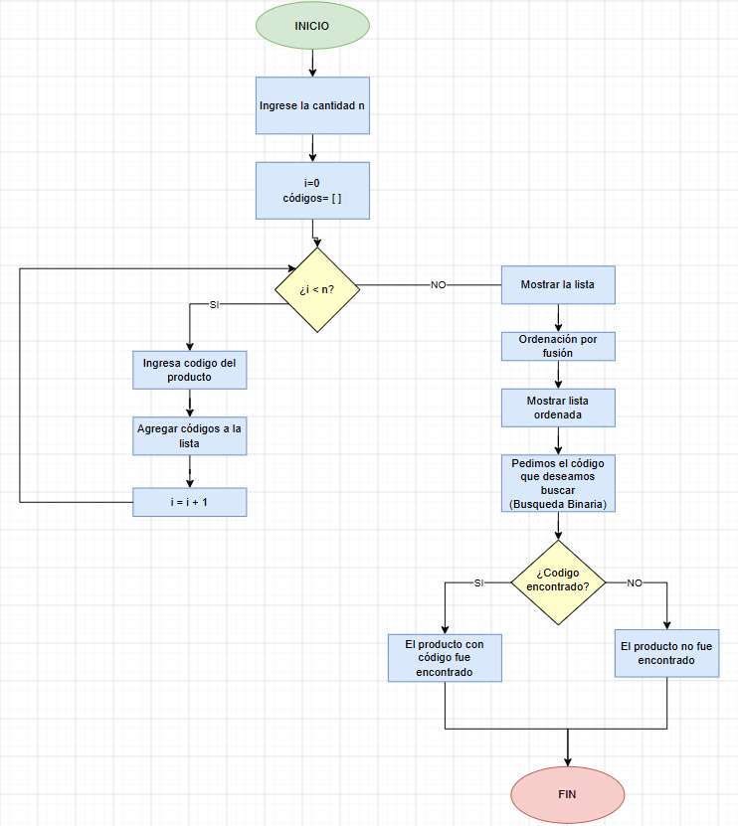
04
Diagrama de flujo
Proceso general: registro, ordenamiento y búsqueda

Slide 6
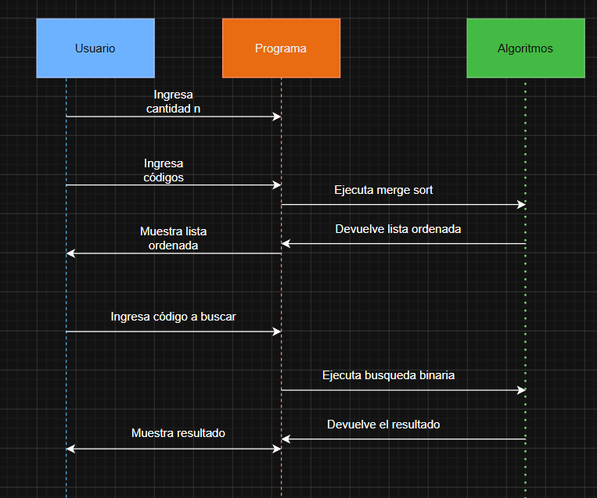
05
Diagrama de secuencia
Interacción entre Usuario, Programa y Algoritmos

Slide 7
06
Análisis de complejidad
Merge Sort divide la lista recursivamente y mezcla las mitades ordenadas: log₂(n) niveles, ~n operaciones cada uno.
Búsqueda Binaria descarta la mitad de los elementos en cada iteración sobre la lista ordenada.
Merge Sort
Búsqueda Binaria
T(n) = 2T(n/2) + O(n) → O(n log n)
T(n) = T(n/2) + O(1) → O(log n)
Parte del programa | Mejor caso | Peor caso
Merge Sort | O(n log n) | O(n log n)
Búsqueda Binaria | O(1) | O(log n)
Programa completo | O(n log n) | O(n log n)

Slide 8
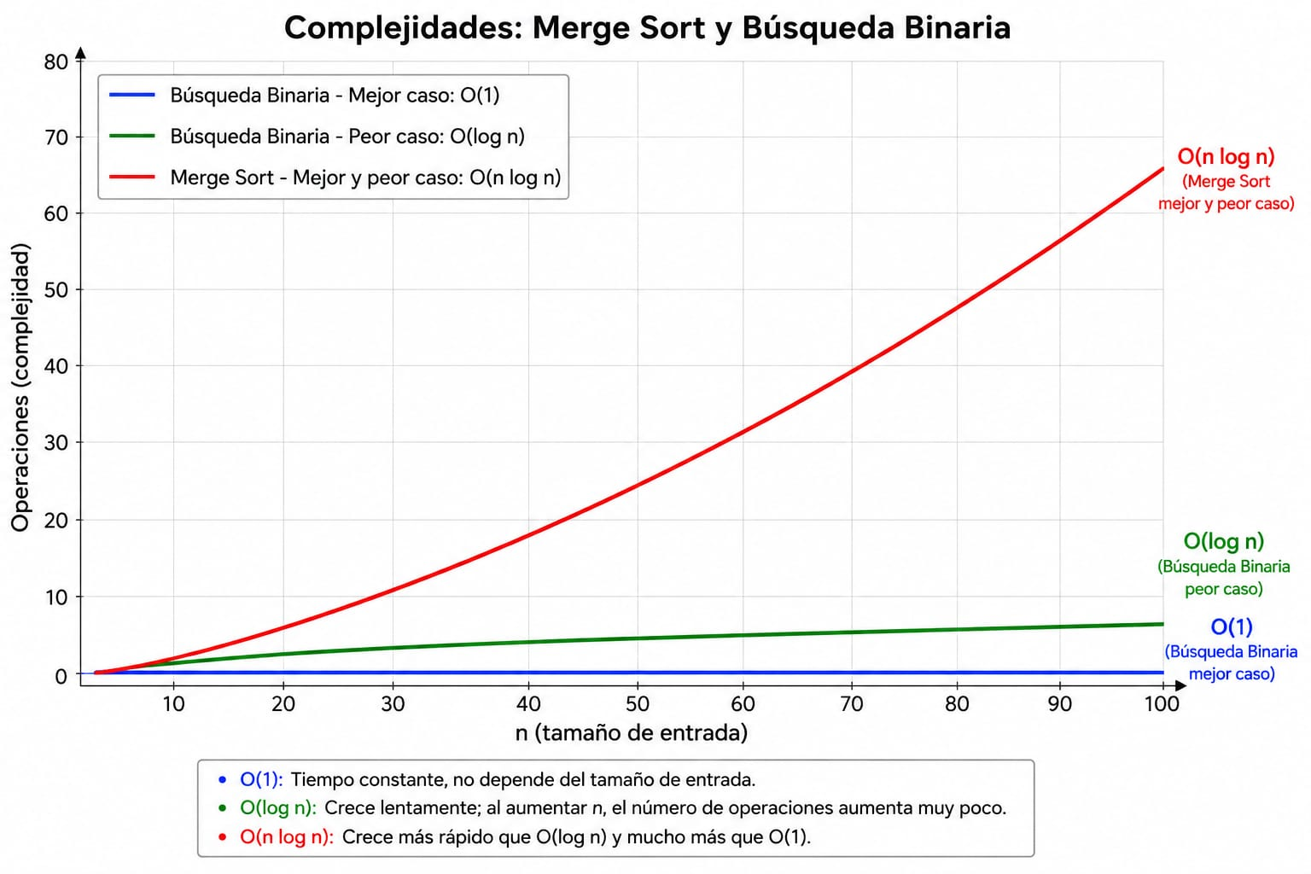
06
Complejidad en números
O(n log n) domina el costo total del programa frente a O(log n)

Slide 9
07
Código funcional
def merge_sort(lista):
if len(lista) <= 1:
return lista
mitad = len(lista) // 2
izq = merge_sort(lista[:mitad])
der = merge_sort(lista[mitad:])
return mezclar(izq, der)
def busqueda_binaria(lista, buscado):
inicio, fin = 0, len(lista) - 1
while inicio <= fin:
medio = (inicio + fin) // 2
if lista[medio] == buscado:
return True
elif lista[medio] < buscado:
inicio = medio + 1
else:
fin = medio - 1
return False
DEMOSTRACIÓN
Cantidad de productos: 4
Códigos: 3, 4, 112, 345
Lista original: [3, 4, 112, 345]
Lista ordenada: [3, 4, 112, 345]
Buscar código: 4
→ Producto encontrado ✔
Sin funciones nativas de ordenamiento ni búsqueda: solo Merge Sort y Búsqueda Binaria propios.

Slide 10
Conclusión
El proyecto combina Merge Sort (O(n log n)) y Búsqueda Binaria (O(log n)) para registrar, ordenar y consultar productos de forma eficiente.
La complejidad total del programa está dominada por el ordenamiento, ya que crece más rápido que la búsqueda.
El diseño modular (registro → orden → búsqueda) facilita mantener y extender el sistema.
¡Gracias! — Equipo Extasys Code

